Slide 1
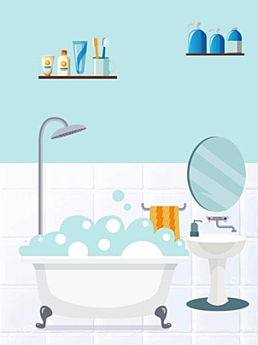

UBND QUẬN LONG BIÊN
TRƯỜNG MẦM NON HỒNG TIẾN
LĨNH VỰC PHÁT TRIỂN NGÔN NGỮ
Bài thơ “Tắm gội”
Lứa tuổi: Nhà trẻ (24-36 tháng tuổi)
Giáo viên: Đinh Thị Thu Hà

Slide 2
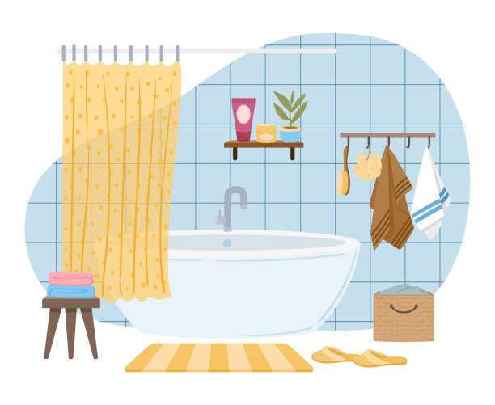

Bài hát “Bé ơi tắm nào”

Slide 3

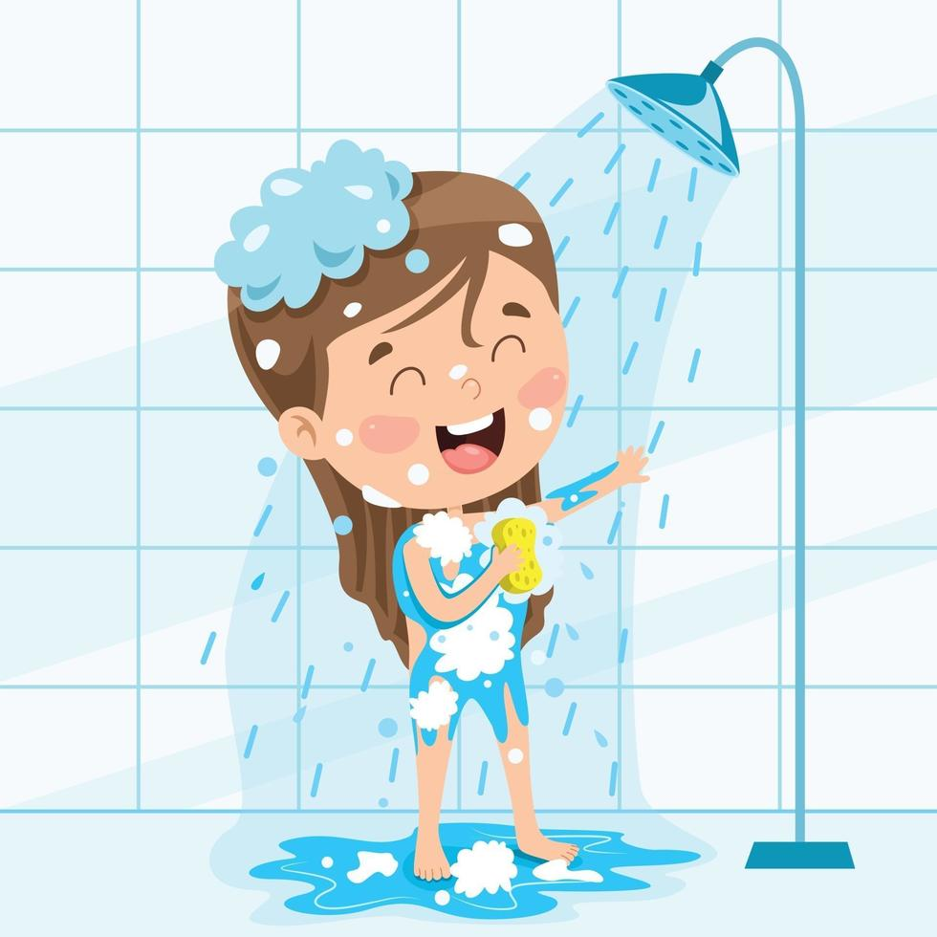
Tắm gội
Em bé ngoan
Chăm tắm gội
Đứng thật vững
Không ngã nhào
Xát xà bông
Thật thơm nhé

Slide 4
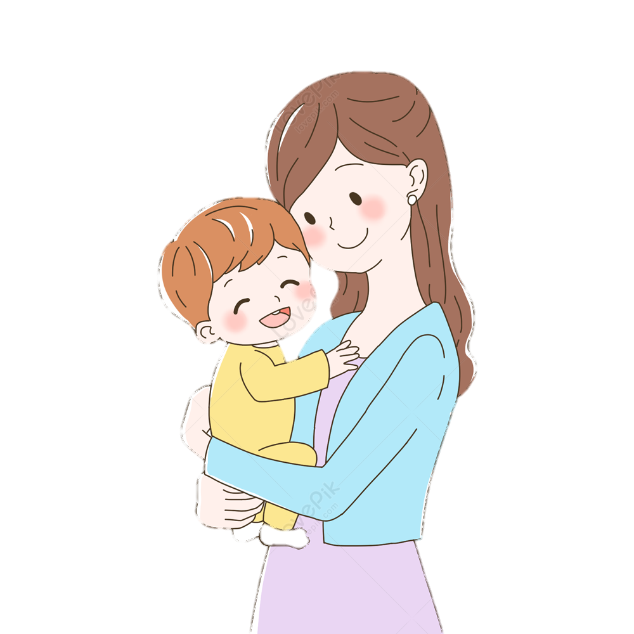
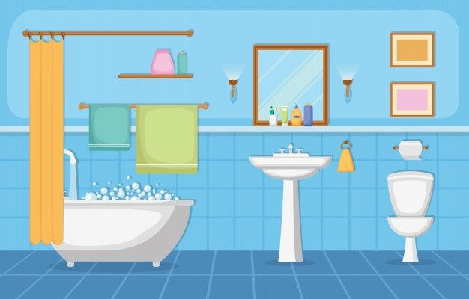
Để mẹ bé
Càng yêu thêm

Slide 5
* Đàm thoại, trích dẫn
Em bé ngoan chăm làm gì?
Khi tắm thì phải đứng như thế nào?
Dùng gì để tắm?

Slide 6
- Khi tắm sạch mẹ thể hiện tình cảm với em bé thế nào?

Slide 7

Bài thơ “Tắm gội”

